Slide 1

Clase 38. Programación Backend
Arquitectura de capas

Slide 2


Aprender acerca de npm más en profundidad.
Comprender la configuración de un proyecto en capas.
OBJETIVOS DE LA CLASE

Slide 3

CRONOGRAMA DEL CURSO
Clase 37
Clase 38
Clase 39
Versiones y paquetes
Arquitectura de capas

Slide 4

IMPLEMENTACIÓN DE PROYECTOS EN CAPAS

Slide 5

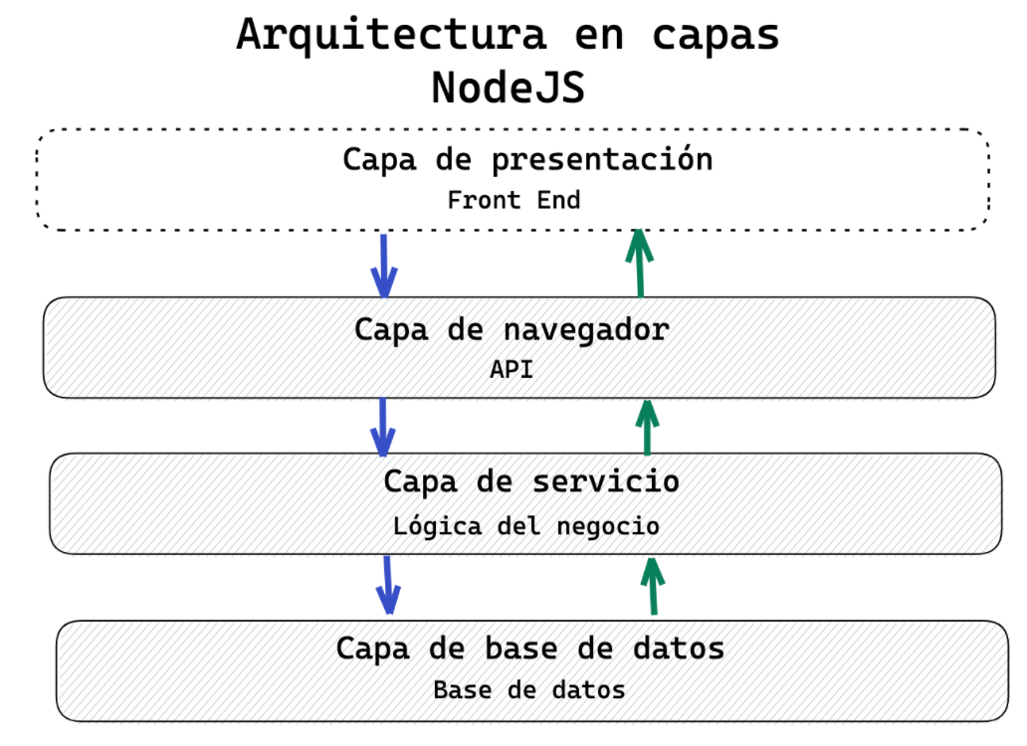
Diagrama de arquitectura de capas

Slide 6
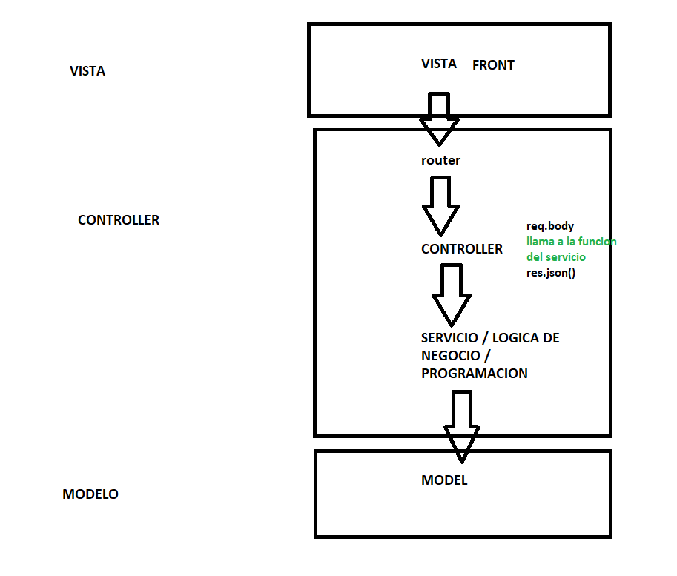

Slide 7
Movimiento entre capas
La travesía de los datos comienza en la capa de presentación donde el usuario hace click y llama a la función que envía la solicitud de datos a la API, representada en nuestro sistema por la capa de ruteo.
El componente en la capa de ruteo llama al componente en la capa de servicio, y se encarga de esperar por la respuesta de la capa de servicio para así retornarlo.?

Slide 8
Movimiento entre capas
Los datos son transformados o calculados en la capa de servicio antes de devolver una respuesta (o de pasarlos a la siguiente capa).
En este último caso, el componente en la capa de servicios llama al componente inyectado de la capa de persistencia y le pasa los datos.
Debemos tener en cuenta que este siempre es el camino, los datos, solicitudes y respuestas no saltean capas.

Slide 9
IMPLEMENTACIÓN DE ARQUITECTURA DE CAPAS

Slide 10
Capa de persistencia
const datos = []
async function recuperarTodos() {
return datos
}
async function guardar(dato) {
datos.push(dato)
return dato
}
export {
recuperarTodos,
guardar
}

Slide 11
Capa de servicio
import { recuperarTodos, guardar } from '../persistencia/datos.js';
async function obtenerDatos() {
return await recuperarTodos()
}
async function crearDato(dato) {
dato.added = Date.now()
await guardar(dato)
return dato
}
export { obtenerDatos, crearDato }

Slide 12
Controllers
import { obtenerDatos, crearDato } from '../negocio/datos.js'
async function getDatosController(req, res) {
const datos = await obtenerDatos()
res.json(datos)
}
async function postDatosController(req, res) {
const dato = req.body
await crearDato(dato)
res.status(201).json(dato)
}
export { getDatosController, postDatosController }

Slide 13
Capa de ruteo
import { Router } from 'express'
import { getDatosController, postDatosController } from '../controlador/datos.js'
const routerDatos = new Router()
routerDatos.get('/', getDatosController)
routerDatos.post('/', postDatosController)
export default routerDatos

Slide 14
Servidor
import express from 'express'
import routerDatos from './rutas/datos.js'
const app = express()
app.use(express.json())
app.use('/api/datos', routerDatos)
// start server
const PORT = 8080
const server = app.listen(PORT, () => {
console.log(`Servidor express escuchando en el puerto ${server.address().port}`)
})
server.on('error', error => console.error(`Error en servidor`, error))

Slide 15

SERVIDOR EN CAPAS
Tiempo: 15 minutos

Slide 16

Servidor en capas
Tiempo: 15 minutos
Dividir en capas el servidor del último desafío entregable (módulo de operaciones, proyecto con yarn), separando en capas de ruteo/controlador, lógica de negocio y capa de persistencia, utilizando exclusivamente funciones como vimos en el ejemplo de la clase.
Además de ubicar en cada una de esas capas lo realizado hasta el momento, guardar en persistencia las operaciones realizadas en un array de objetos que contengan: tipo de operación, parámetros, resultado y timestamp.
Permitir además el listado de dichas operaciones registradas.

Slide 17

☕
BREAK
¡5/10 MINUTOS Y VOLVEMOS!

Slide 18
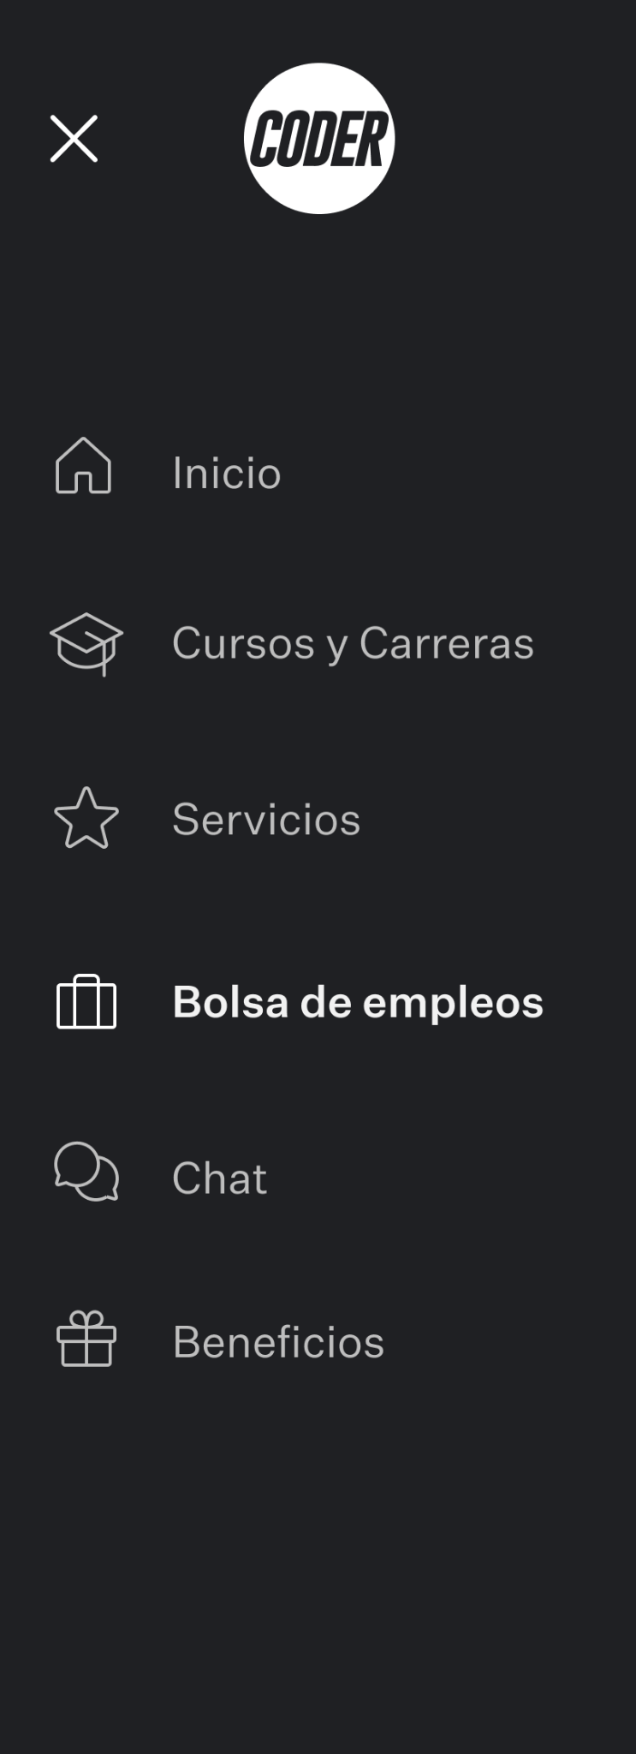


¡Lanzamos la
Bolsa de Empleos!
Un espacio para seguir potenciando tu carrera y que tengas más oportunidades de inserción laboral.
Podrás encontrar la Bolsa de Empleos en el menú izquierdo de la plataforma.
Te invitamos a conocerla y ¡postularte a tu futuro trabajo!
Conócela

Slide 19
SERVIDOR EN CAPAS (2da parte)
Tiempo: 10 minutos

Slide 20
Agregar capas al servidor
Tiempo: 10 minutos
Continuando el proyecto del desafío anterior, modificar nuestro sistema para que la persistencia, en lugar de realizarse en memoria, se realice en el disco, en un archivo.
Luego, modificar nuevamente el sistema para que la persistencia se realice utilizando una base de datos (a elección del desarrollador).
De ser posible, realizar ambas modificaciones sin tener que tocar la capa de negocios.

Slide 21
SERVIDOR EN CAPAS (3ra parte)
Tiempo: 10 minutos

Slide 22
Agregar capas al servidor
Tiempo: 10 minutos
Continuando el proyecto del desafío anterior, modificar nuestro sistema para que la operacion de ‘listar’ solo pueda ser realizada por usuarios autorizados. Para ello, agregar un mecanismo simple de registro, que provea una clave secreta, y que solo permita acceder al listado de operaciones a quienes adjunten a su peticion la clave en su cabecera.
De ser posible, realizar estas modificaciones sin tener que tocar la capa de negocios ni la de persistencia.

Slide 23

19
DIVIDIR EN CAPAS NUESTRO PROYECTO
Retomemos nuestro trabajo para dividir en capas el proyecto como aprendimos.

Slide 24
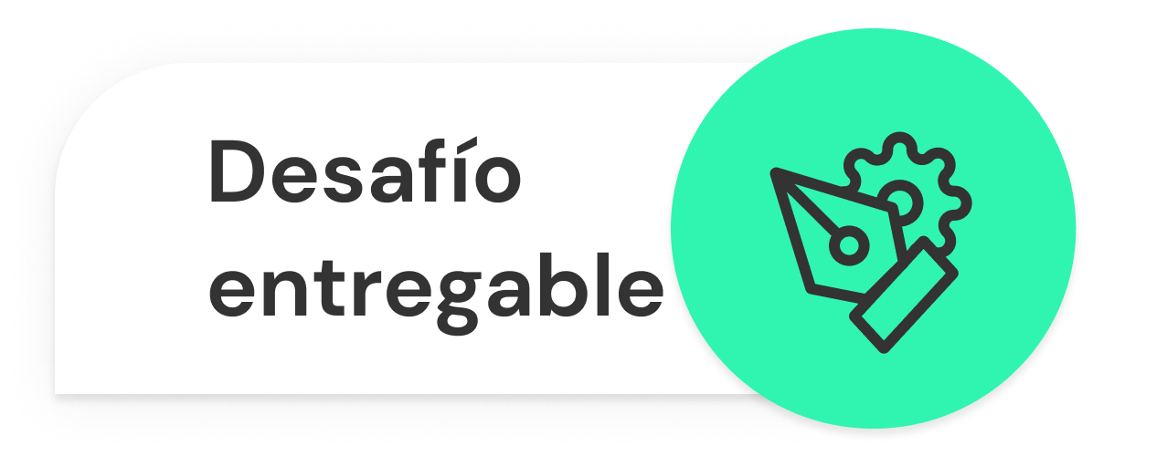
DIVIDIR EN CAPAS NUESTRO PROYECTO
Formato: link a un repositorio en Github con el proyecto cargado. Sugerencia: no incluir los node_modules
>> Consigna: Dividir en capas el proyecto entregable con el que venimos trabajando (entregable clase 16: loggers y profilers), agrupando apropiadamente las capas de ruteo, controlador, lógica de negocio y persistencia. Considerar agrupar las rutas por funcionalidad, con sus controladores, lógica de negocio con los casos de uso, y capa de persistencia. La capa de persistencia contendrá los métodos necesarios para atender la interacción de la lógica de negocio con los propios datos.

Slide 25

¿PREGUNTAS?

Slide 26
¡MUCHAS GRACIAS!
Resumen de lo visto en clase hoy:
Administradores de paquetes de Node.
Npm, usos y aplicaciones. Subir nuestro propio paquete.
Nvm, qué es y cómo usarlo.
Arquitectura de proyectos en capas.

Slide 27

OPINA Y VALORA ESTA CLASE

Slide 28
#DEMOCRATIZANDOLAEDUCACIÓN

